Slide 1


Cibersegurança
Detecção de Anomalias e Priorização de Incidentes com IA Multiagente

Slide 2
INTEGRANTES DO GRUPO:
Iury de Andrade Hilário
Caio Lima Vicente
Augusto Barreto
Renato Montenegro de Oliveira
Gustavo Morais da Silva

Slide 3
A RFP — O PROBLEMA
Cliente
Empresa de tecnologia com sistemas web, APIs e infraestrutura em nuvem, responsável por processar um grande volume de eventos e logs diariamente.
Problema de Negócio
O alto volume de logs dificulta a identificação de atividades suspeitas e aumenta a quantidade de falsos positivos, tornando a análise manual lenta e ineficiente.
Impactos Identificados:
excesso de alertas;
fadiga operacional da equipe de segurança;
dificuldade na priorização de incidentes;
risco de ameaças reais passarem despercebidas.
.

Slide 4
Objetivos do Projeto
Objetivos do Projeto
O projeto tem como objetivo desenvolver uma solução inteligente capaz de auxiliar equipes de segurança na detecção e priorização de incidentes em ambientes computacionais modernos
Objetivos principais
detectar comportamentos suspeitos automaticamente;
reduzir falsos positivos;
calcular níveis de severidade utilizando lógica fuzzy;
priorizar incidentes de acordo com sua criticidade;
gerar resumos técnicos para apoio aos analistas;
reduzir o tempo de triagem dos alertas;
aumentar a eficiência operacional da equipe de segurança;
garantir rastreabilidade das decisões para auditoria futura.

Slide 5
Objetivos Mensuráveis
Objetivo | Indicador | Meta
Reduzir falsos positivos | % de alertas falsos sobre total | Redução de 40% em 3 meses
Aumentar detecção de incidentes reais | Taxa de detecção de eventos críticos | ≥ 90% de precisão
Agilizar resposta da equipe | Tempo médio de triagem por incidente | Redução de 60% no tempo manual
Priorizar corretamente incidentes | % de incidentes críticos atendidos primeiro | ≥ 95% de acerto na priorização
Garantir rastreabilidade | % de incidentes com log de decisão registrado | 100% dos casos auditáveis

Slide 6
Tecnologias Utilizadas
Backend Web
Django
IA / LLM
Google Gemini 2.5 Flash Lite
Framework Multiagente
CrewAI
SDK de Integração
google-genai
Banco de Dados
SQLite3
Linguagem Principal
Python 3.13
Frontend
HTML + CSS (Templates Django)
Persistência de Conversa
JSON

Slide 7
Justificativa do Uso de Sistemas Multiagentes
A arquitetura foi desenvolvida utilizando Sistemas Multiagentes.
Em vez de concentrar todas as funções em um único sistema, dividimos as responsabilidades entre agentes especializados, com cada agente possuindo uma função específica.
Essa abordagem oferece diversas vantagens, melhora a organização da solução, também facilita manutenção e evolução futura, novos agentes podem ser adicionados sem necessidade de reconstruir todo o sistema, etc
Por exemplo, futuramente poderíamos criar agentes especializados em:
ransomware;
phishing;
análise comportamental avançada;
detecção de ameaças internas.
Isso torna a arquitetura mais escalável e flexível.

Slide 8
Visão Geral da Solução e Fluxo da Solução
Nossa solução funciona como uma cadeia inteligente de processamento.
O sistema recebe logs provenientes de diferentes fontes e realiza múltiplas etapas de análise, após a análise, os incidentes são classificados e apresentados aos analistas, que tomarão as decisões, garantindo segurança e conformidade com as leis.

Slide 9
O fluxo começa com a entrada dos logs.
Esses logs podem conter:
endereço IP;
horário de acesso;
endpoint acessado;
usuário;
perfil;
quantidade de tentativas de login;
volume de requisições;
código HTTP;
histórico de incidentes.

Slide 10
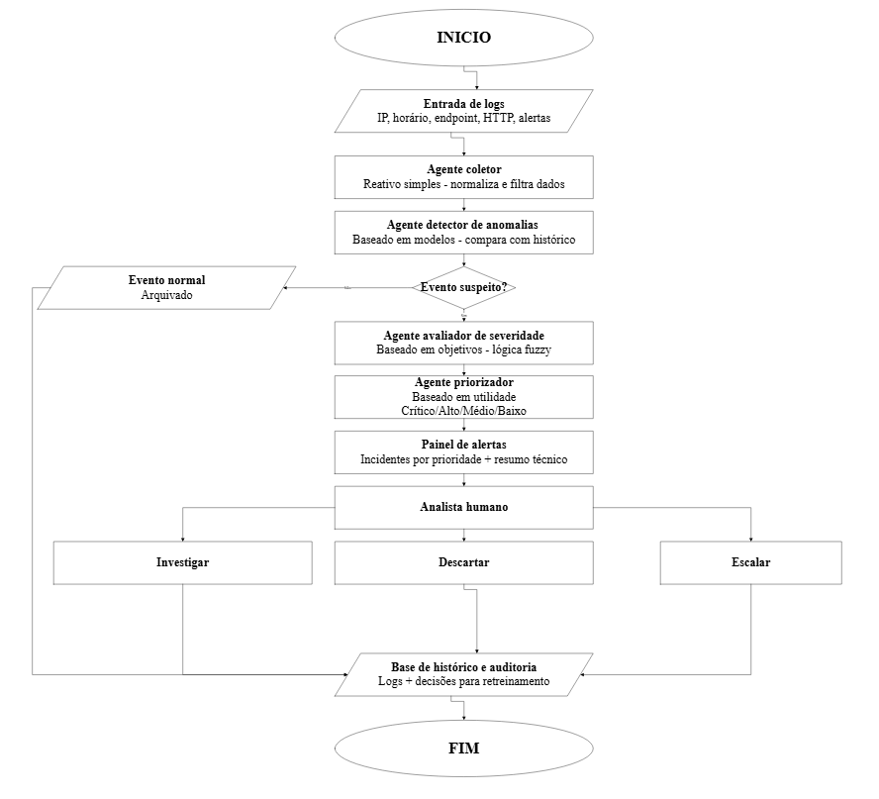

Slide 11
Agente 1 – Coletor de Logs
Classificado como um agente reativo simples.
Sua responsabilidade é:
receber eventos;
validar informações;
normalizar dados;
remover inconsistências;
encaminhar os registros para processamento.
Ele não realiza análises complexas.
Seu foco é garantir qualidade dos dados de entrada.

Slide 12
Agente 2 – Detector de Anomalias
Classificado como um agente baseado em modelos.
Esse agente mantém um modelo do comportamento considerado normal.
Sempre que um novo evento é recebido, ele compara o comportamento atual com o histórico conhecido.
Exemplos de situações suspeitas:
acessos durante a madrugada;
grande quantidade de tentativas de login;
acesso vindo de região incomum;
aumento repentino de requisições.
Quando identifica um desvio significativo, o agente gera uma suspeita de incidente.

Slide 13
Agente 3 – Avaliador de Severidade
O terceiro agente utiliza lógica fuzzy.
Ele é responsável por calcular a severidade do incidente.
A lógica fuzzy permite trabalhar com níveis intermediários de risco.
Ao invés de simplesmente classificar algo como seguro ou perigoso, o sistema consegue determinar graus de risco.
Para isso são considerados fatores como:
frequência de eventos;
horário da ocorrência;
histórico do usuário;
falhas de autenticação;
criticidade do recurso acessado.
Ao final é gerado um score de risco.

Slide 14
Agente 4 – Priorizador e Gerador de Resumos
O quarto agente é baseado em utilidade.
Sua função é transformar o score de risco em uma prioridade prática.
Os incidentes podem ser classificados como:
Baixo;
Médio;
Alto;
Crítico.
Além disso, o agente gera automaticamente um resumo técnico.
Esse resumo apresenta as principais informações para que o analista compreenda rapidamente o incidente.
Isso reduz significativamente o tempo de análise.

Slide 15

Exemplo Prático de Funcionamento
Cenário
Usuário realiza:
50 tentativas de login às 03h17;
acesso vindo de região incomum;
comportamento diferente do padrão histórico.
Agente Coletor
Recebe e normaliza os logs.
Detector de Anomalias
Identifica comportamento suspeito.
LLM
Gera resumo técnico para o analista.
Priorizador
Classifica o incidente como:
CRÍTICO
Avaliador Fuzzy
Analisa:
horário incomum;
volume elevado;
localização diferente.

Slide 16
Inteligência Artificial Desenvolvida
A solução utiliza Inteligência Artificial baseada em Sistemas Multiagentes para automatizar a análise de eventos de segurança.
Funções da IA
analisar logs;
identificar padrões;
detectar anomalias;
calcular níveis de risco;
priorizar incidentes.
Tecnologias Utilizadas
Sistemas Multiagentes;
lógica fuzzy;
análise comportamental;
apoio à tomada de decisão.
Objetivo
Transformar grandes volumes de logs em informações úteis para os analistas de segurança.

Slide 17
Requisitos Funcionais
Os principais requisitos funcionais são:
Importar logs simulados.
Identificar eventos suspeitos.
Calcular severidade fuzzy.
Classificar incidentes por prioridade.
Exibir painel de alertas.
Gerar resumo técnico.
Registrar decisões do analista.
Monitorar volume de alertas e falsos positivos.

Slide 18
Requisitos Não Funcionais
Os requisitos não funcionais incluem:
não automatizar ações destrutivas;
preservar logs para auditoria;
garantir explicabilidade das decisões;
respeitar LGPD;
permitir evolução do modelo;
manter tempo de resposta inferior a cinco segundos.

Slide 19
Cronograma de Desenvolvimento
Fase | Descrição | Duração
Fase 1 – Levantamento e Planejamento | Análise do RFP, definição da arquitetura, escolha das tecnologias | 1 semana
Fase 2 – Preparação dos Dados | Criação/importação de logs simulados, normalização, estruturação do dataset | 1 semana
Fase 3 – Desenvolvimento do Agente Detector | Implementação do modelo de detecção de anomalias | 2 semanas
Fase 4 – Implementação da Lógica Fuzzy | Desenvolvimento do cálculo de severidade e priorização | 2 semanas
Fase 5 – Painel de Alertas e Resumos | Desenvolvimento da interface do analista e geração automática de resumos | 2 semanas
Fase 6 – Integração e Testes | Integração de todos os agentes, testes funcionais e de carga | 1 semana
Fase 7 – Validação e Ajustes | Revisão com stakeholders, ajuste de falsos positivos, documentação final | 1 semana
Total |  | 10 semanas

Slide 20
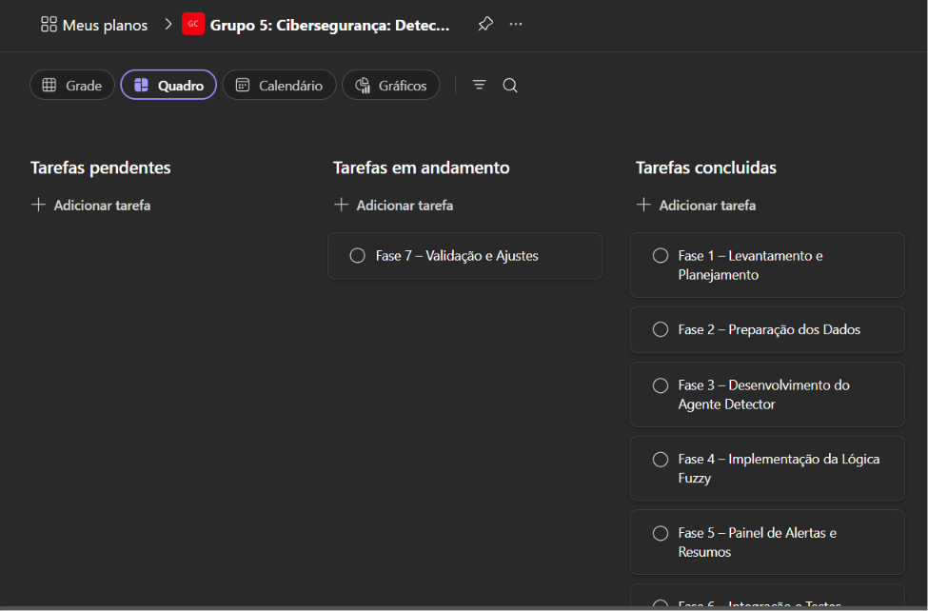
Cronograma de Desenvolvimento Visio

Slide 21
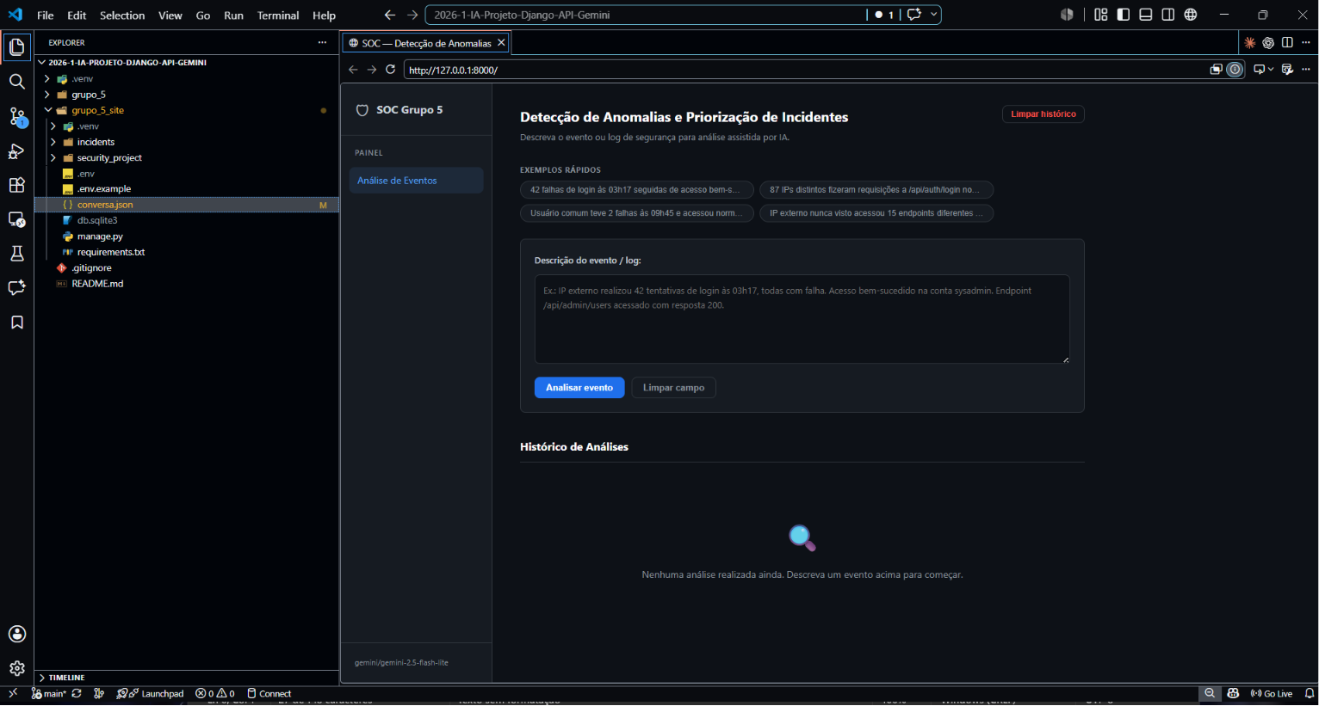

O SOFTWARE

Slide 22
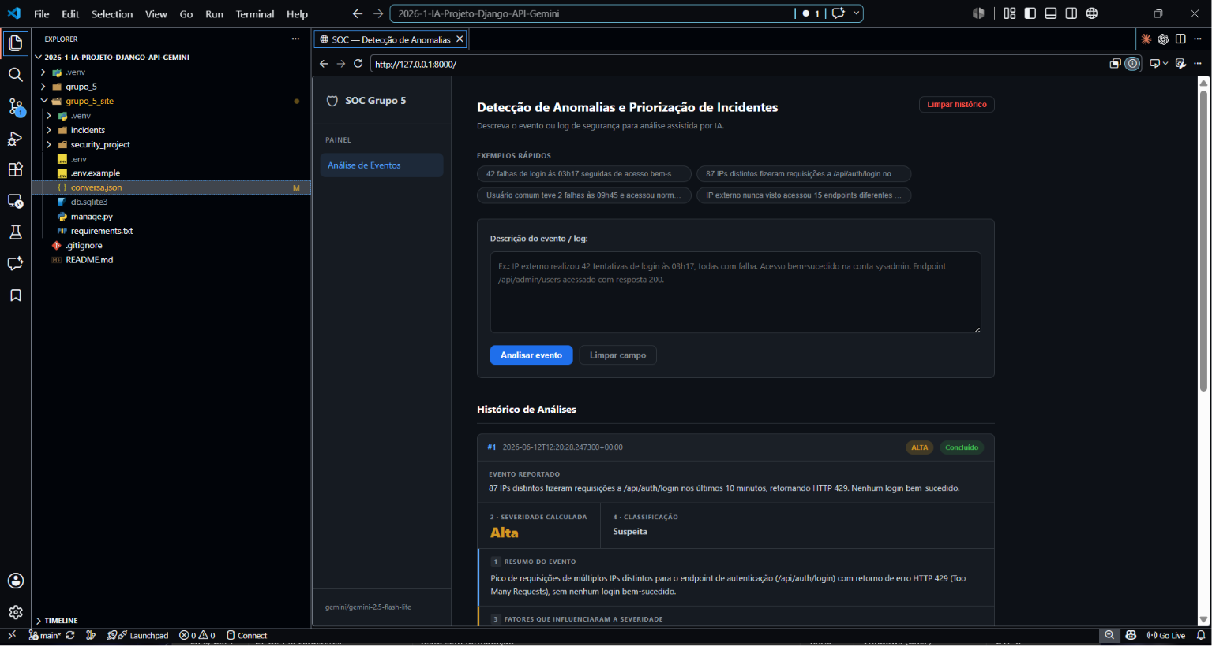
O SOFTWARE

Slide 23
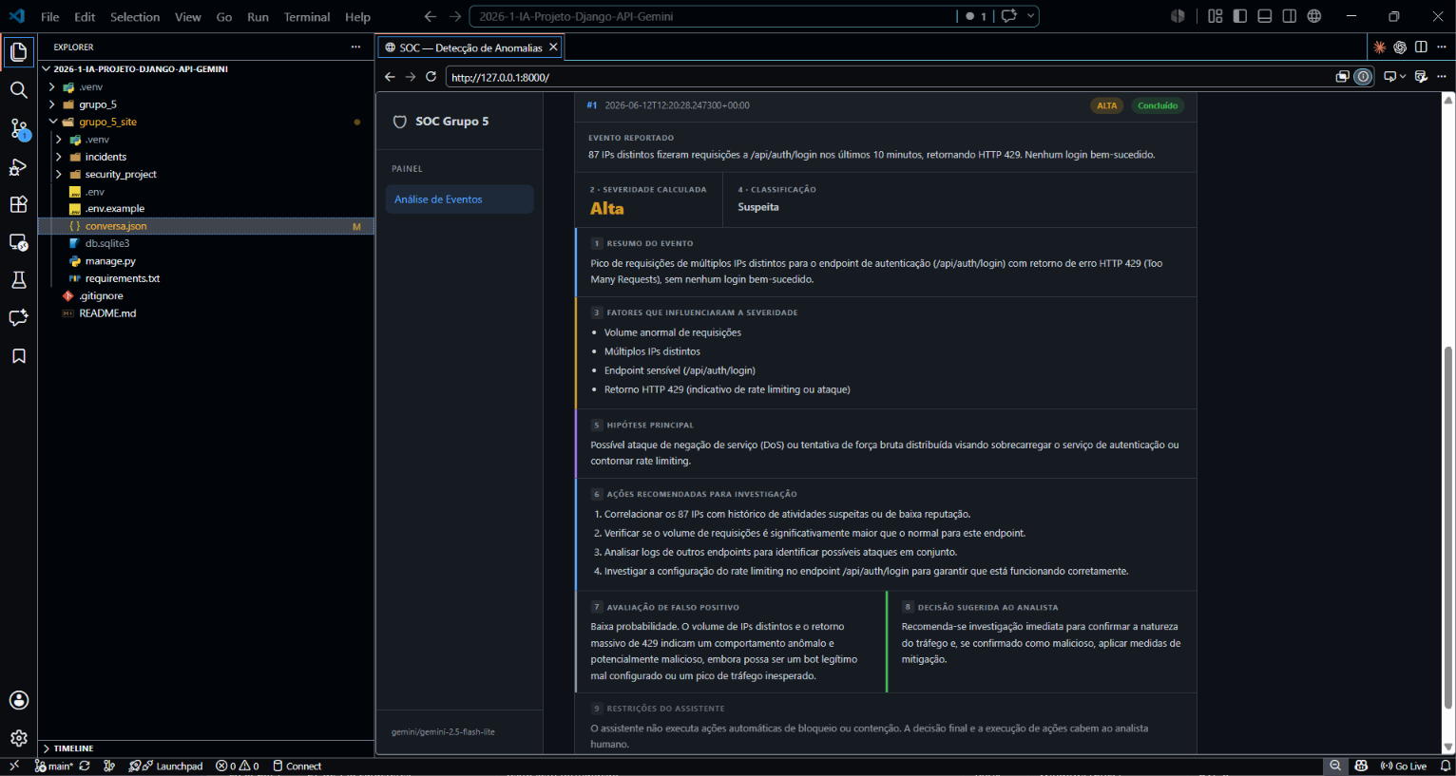
O SOFTWARE

Slide 24
Benefícios Esperados
Entre os benefícios esperados destacamos:
redução da sobrecarga operacional;
diminuição dos falsos positivos;
aumento da precisão das análises;
redução do tempo de resposta;
padronização das decisões;
rastreabilidade completa;
maior eficiência da equipe de segurança.

Slide 25
Limitações do Projeto
Apesar dos benefícios, existem limitações.
A qualidade da análise depende diretamente da qualidade dos logs recebidos, novos padrões de ataque podem exigir ajustes periódicos, mudanças significativas no ambiente podem demandar reconfiguração dos critérios utilizados, por isso a supervisão humana continua sendo indispensável.

Slide 26
Custos
Modelo Utilizado
Google Gemini 2.5 Flash Lite
Estratégias de Redução de Custos
limite de 1500 tokens por resposta;
histórico limitado a 12 mensagens;
temperatura baixa (0.2) para respostas mais objetivas;
processamento local utilizando SQLite.
Infraestrutura
execução local (localhost);
banco de dados embutido;
baixo consumo computacional;
arquitetura leve e escalável.
Considerações de Custo
O principal custo do sistema está relacionado às chamadas da API do Gemini.
O valor final depende:
da quantidade de requisições;
do volume de logs processados;
do número de respostas geradas pela LLM.

Slide 27
Trabalhos Futuros
Como evolução futura pretendemos:
incorporar técnicas de Machine Learning;
integrar a solução com plataformas SIEM;
utilizar IA generativa para relatórios avançados;
implementar aprendizado contínuo;
criar novos agentes especializados.

Slide 28
Conclusão
O projeto demonstra como a Inteligência Artificial pode ser aplicada para resolver problemas reais da cibersegurança..
A utilização de agentes inteligentes permite:
automatizar tarefas repetitivas;
reduzir falsos positivos;
priorizar incidentes críticos;
apoiar analistas na tomada de decisão.
A combinação de:
Sistemas Multiagentes;
lógica fuzzy;
detecção de anomalias;
IA generativa;
torna o monitoramento de segurança mais eficiente, confiável e organizado.
Resultado Final
A decisão final continua sendo humana, mas a IA atua como uma poderosa ferramenta de apoio operacional.

Slide 29
OBRIGADO!

